Slide 1
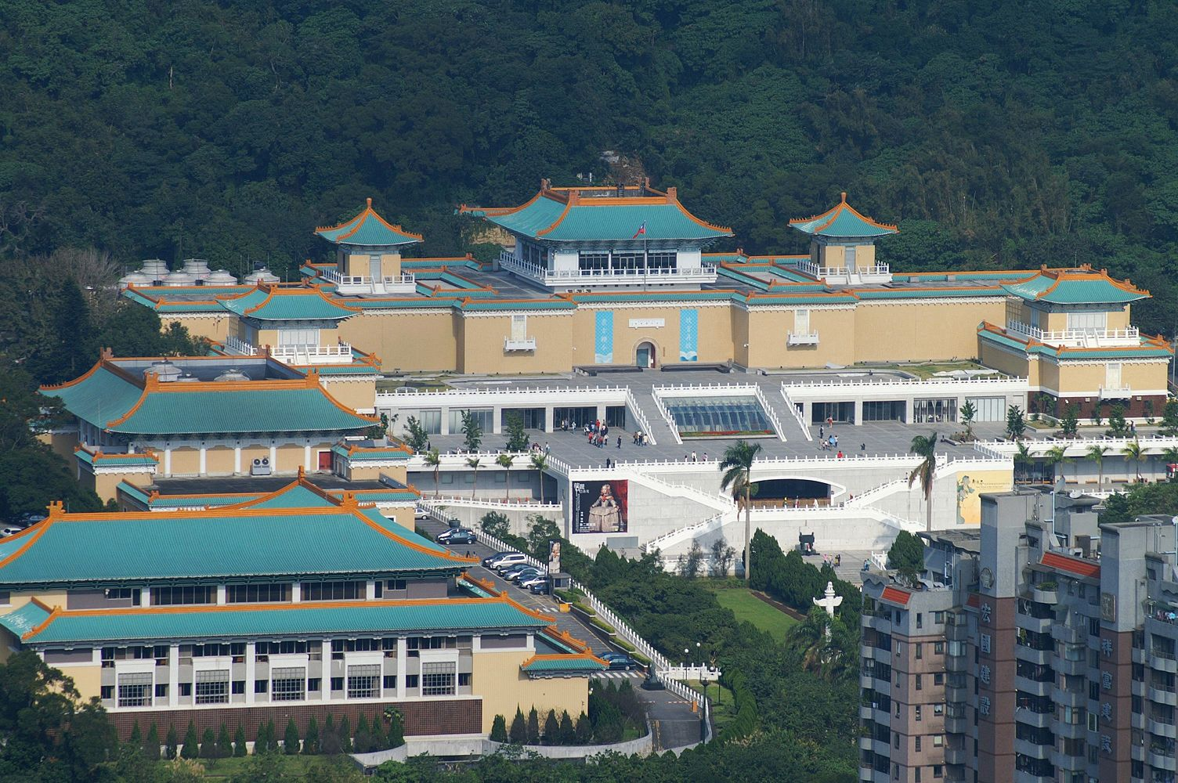
國立故宮博物院

Slide 2
北京故宮博物院_紫禁城

